Slide 1

CPI da Dívida Pública
Maria Lucia Fattorelli
I Seminário Latino-Americano sobre a Dívida Pública
Rio de Janeiro, 19 de abril de 2012

Slide 2
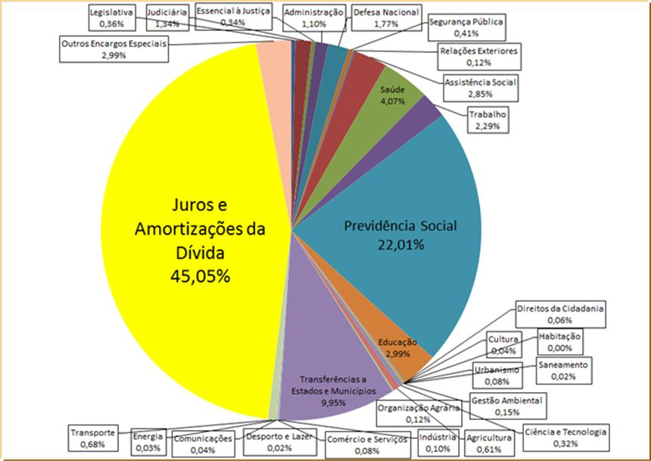
RELEVÂNCIA DA DÍVIDA PÚBLICA PARA O PAÍS
ORÇAMENTO GERAL DA UNIÃO Executado em 2011 Total: R$ 1,571 trilhão
R$ 708 bilhões (17% do PIB)
Nota: Inclui o “refinanciamento” ou “rolagem”
Fonte: SIAFI - Banco de Dados Access p/ download (execução do Orçamento da União) – Disponível em http://www.camara.gov.br/internet/orcament/bd/exe2010mdb.EXE. Elaboração: Auditoria Cidadã da Dívida

Slide 3
CPI DA DÍVIDA – CÂMARA DOS DEPUTADOS
Criada em Dez/2008 e Instalada em Ago/2009, por iniciativa do Dep. Ivan Valente (PSOL/SP)
Concluída em 11 de maio de 2010
Identificação de graves indícios de ilegalidade da dívida pública
Momento atual: investigações do Ministério Público
QUAIS AS DESCOBERTAS DA CPI DA DÍVIDA?
DE ONDE VEM ESTA DÍVIDA?
Notes:
Suspensão pagamento encargos aos rentistas (Bonos Global 2012 e 2030) desde novembro/2008
Proposta soberana de recompra do restante da dívida por no máximo 30% de seu valor nominal
The Economist (23/04/2009): “Sr. Correa parece ser incorruptível (...) gasto público cresceu 71% em 2008, resultado de investimentos em escolas e hospitais”
ESTA É A PROVA DA VIABILIDADE POLÍTICA DA AUDITORIA DA DÍVIDA
ENQUANTO ISSO, O GOVERNO BRASILEIRO RECOMPRA TÍTULOS DA DÍVIDA EXTERNA A 130% DO VALOR DE FACE, EM MÉDIA

Slide 4
Fonte: Banco Central - Nota para a Imprensa - Setor Externo - Quadro 51 e Séries Temporais - BC

Slide 5
Fonte: Banco Central - Nota para a Imprensa - Política Fiscal - Quadro 35.

Slide 6
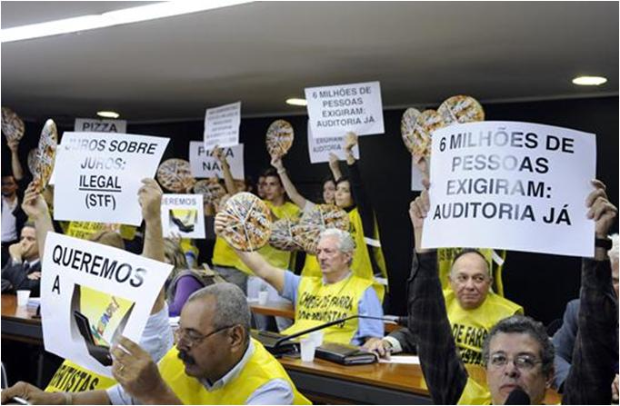
CPI da Dívida: Articulação e participação social
Notes:
1º LUGAR: QUAL A SITUAÇÃO DO PAÍS (Independentemente da atual crise)
- Desde anos 80: SÉRIA CRISE DE ENDIVIDAMENTO
- DÍVIDA É O CENTRO DOS PROBLEMAS NACIONAIS
- BRIZOLA: É O PROBLEMA DO BRASIL
- ATUAL CRISE APROFUNDA O PROBLEMA QUE JÁ ESTÁ INSTALADO HÁ 30 ANOS
ORÇAMENTO DA UNIÃO
- É através dele que o governo decide as prioridades.
- Todas as políticas públicas de que dependem o desenvolvimento e o bem-estar passam pelo Orçamento.
- dados: Predominância da Dívida Pública: MAIOR GASTO É O FINANCEIRO (AINDA QUE NÃO ESTEJA AÍ A ROLAGEM)
Observação: Os juros considerados como despesa no orçamento executado incluem os juros pagos por meio de emissão de novos títulos (porque o superávit não é suficiente).
TOTAL DO ORÇAMENTO EXECUTADO EM 2008: R$ 924 Bilhões

Slide 7
Relatório Final – CPI da Dívida – Maio de 2010
Reconhece diversas ilegitimidades da dívida, denunciadas pela Auditoria Cidadã da Dívida
Reconhece que as elevadíssimas taxas de juros (não-civilizadas) foram o fator mais importante para o crescimento da dívida, inclusive dos estados e municípios;
Reconhece que as dívidas dos estados e municípios cresceram devido à utilização do índice IGP-DI que se mostrou “volátil” e gerou custos excessivos aos entes federados;
Reconhece que a dívida interna cresceu nos últimos anos para financiar a compra de dólares das reservas internacionais, com grande custo para as contas públicas;
Reconhece que o Senado Federal renunciou a sua competência, pois permitiu emissões de títulos sem especificar suas características;
Reconhece falta de informações, documentos e transparência da dívida
Notes:
1º LUGAR: QUAL A SITUAÇÃO DO PAÍS (Independentemente da atual crise)
- Desde anos 80: SÉRIA CRISE DE ENDIVIDAMENTO
- DÍVIDA É O CENTRO DOS PROBLEMAS NACIONAIS
- BRIZOLA: É O PROBLEMA DO BRASIL
- ATUAL CRISE APROFUNDA O PROBLEMA QUE JÁ ESTÁ INSTALADO HÁ 30 ANOS
ORÇAMENTO DA UNIÃO
- É através dele que o governo decide as prioridades.
- Todas as políticas públicas de que dependem o desenvolvimento e o bem-estar passam pelo Orçamento.
- dados: Predominância da Dívida Pública: MAIOR GASTO É O FINANCEIRO (AINDA QUE NÃO ESTEJA AÍ A ROLAGEM)
Observação: Os juros considerados como despesa no orçamento executado incluem os juros pagos por meio de emissão de novos títulos (porque o superávit não é suficiente).
TOTAL DO ORÇAMENTO EXECUTADO EM 2008: R$ 924 Bilhões

Slide 8
Relatório Final – CPI da Dívida – Maio de 2010
Apesar do grave diagnóstico, o Relatório Final diz não ter encontrado irregularidades no endividamento, não recomenda a auditoria da dívida e não recomenda acionar o Ministério Público
Resultado de “ACORDÃO” entre a Base do Governo e a Velha Direita (PSDB e DEM)
Porém, a pressão da sociedade fez com que somente 1/3 dos 24 membros da CPI votassem a favor do “Relatório-Pizza”.
“RELATÓRIO PIZZA” 8 X 5 VOTO EM SEPARADO
Poder Econômico Sociedade Civil
Base do Governo Apoiado também por 8
Velha Direita parlamentares
Notes:
1º LUGAR: QUAL A SITUAÇÃO DO PAÍS (Independentemente da atual crise)
- Desde anos 80: SÉRIA CRISE DE ENDIVIDAMENTO
- DÍVIDA É O CENTRO DOS PROBLEMAS NACIONAIS
- BRIZOLA: É O PROBLEMA DO BRASIL
- ATUAL CRISE APROFUNDA O PROBLEMA QUE JÁ ESTÁ INSTALADO HÁ 30 ANOS
ORÇAMENTO DA UNIÃO
- É através dele que o governo decide as prioridades.
- Todas as políticas públicas de que dependem o desenvolvimento e o bem-estar passam pelo Orçamento.
- dados: Predominância da Dívida Pública: MAIOR GASTO É O FINANCEIRO (AINDA QUE NÃO ESTEJA AÍ A ROLAGEM)
Observação: Os juros considerados como despesa no orçamento executado incluem os juros pagos por meio de emissão de novos títulos (porque o superávit não é suficiente).
TOTAL DO ORÇAMENTO EXECUTADO EM 2008: R$ 924 Bilhões

Slide 9
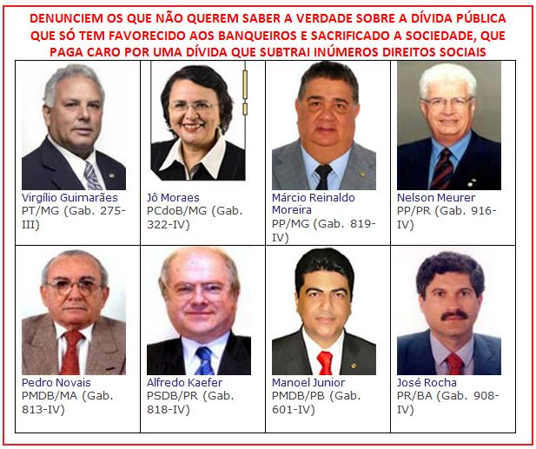
VOTARAM A FAVOR DO RELATÓRIO – PIZZA:
Notes:
1º LUGAR: QUAL A SITUAÇÃO DO PAÍS (Independentemente da atual crise)
- Desde anos 80: SÉRIA CRISE DE ENDIVIDAMENTO
- DÍVIDA É O CENTRO DOS PROBLEMAS NACIONAIS
- BRIZOLA: É O PROBLEMA DO BRASIL
- ATUAL CRISE APROFUNDA O PROBLEMA QUE JÁ ESTÁ INSTALADO HÁ 30 ANOS
ORÇAMENTO DA UNIÃO
- É através dele que o governo decide as prioridades.
- Todas as políticas públicas de que dependem o desenvolvimento e o bem-estar passam pelo Orçamento.
- dados: Predominância da Dívida Pública: MAIOR GASTO É O FINANCEIRO (AINDA QUE NÃO ESTEJA AÍ A ROLAGEM)
Observação: Os juros considerados como despesa no orçamento executado incluem os juros pagos por meio de emissão de novos títulos (porque o superávit não é suficiente).
TOTAL DO ORÇAMENTO EXECUTADO EM 2008: R$ 924 Bilhões

Slide 10
Voto em Separado - CPI
Encaminhado ao Ministério Publico (para elaboração de ações jurídicas)
Denuncia graves indicios de ilegalidades da dívida:
Juros sobre Juros (Anatocismo), ilegal segundo o STF;
Juros flutuantes na dívida externa – ilegais segundo a Convenção de Viena
Ausência de contratos e documentos; ausência de conciliação de cifras; clausulas ilegitimas;
Ilegalidade do livre fluxo de capitais, que deu origem à dívida interna;
A grande destinação dos recursos orçamentários para o pagamento da dívida viola os direitos humanos e sociais;
O Banco Central faz reuniões com os bancos e outros rentistas para definir as previsões de inflação, que definem as taxas de juros
RECOMENDAÇÃO: AUDITORIA DA DÍVIDA
Notes:
1º LUGAR: QUAL A SITUAÇÃO DO PAÍS (Independentemente da atual crise)
- Desde anos 80: SÉRIA CRISE DE ENDIVIDAMENTO
- DÍVIDA É O CENTRO DOS PROBLEMAS NACIONAIS
- BRIZOLA: É O PROBLEMA DO BRASIL
- ATUAL CRISE APROFUNDA O PROBLEMA QUE JÁ ESTÁ INSTALADO HÁ 30 ANOS
ORÇAMENTO DA UNIÃO
- É através dele que o governo decide as prioridades.
- Todas as políticas públicas de que dependem o desenvolvimento e o bem-estar passam pelo Orçamento.
- dados: Predominância da Dívida Pública: MAIOR GASTO É O FINANCEIRO (AINDA QUE NÃO ESTEJA AÍ A ROLAGEM)
Observação: Os juros considerados como despesa no orçamento executado incluem os juros pagos por meio de emissão de novos títulos (porque o superávit não é suficiente).
TOTAL DO ORÇAMENTO EXECUTADO EM 2008: R$ 924 Bilhões

Slide 11
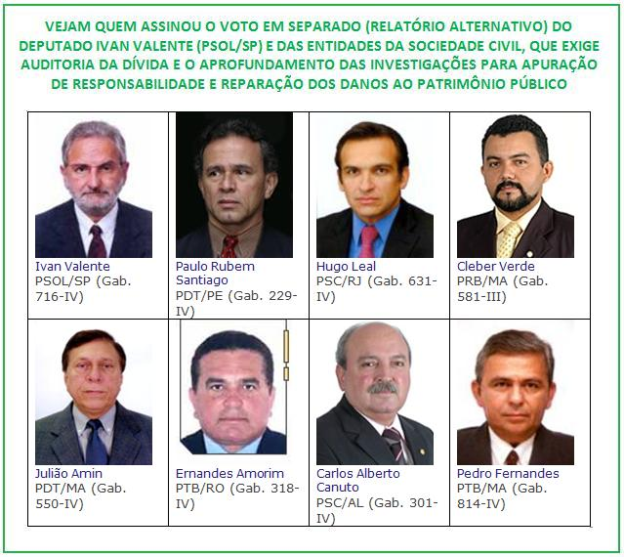
Notes:
1º LUGAR: QUAL A SITUAÇÃO DO PAÍS (Independentemente da atual crise)
- Desde anos 80: SÉRIA CRISE DE ENDIVIDAMENTO
- DÍVIDA É O CENTRO DOS PROBLEMAS NACIONAIS
- BRIZOLA: É O PROBLEMA DO BRASIL
- ATUAL CRISE APROFUNDA O PROBLEMA QUE JÁ ESTÁ INSTALADO HÁ 30 ANOS
ORÇAMENTO DA UNIÃO
- É através dele que o governo decide as prioridades.
- Todas as políticas públicas de que dependem o desenvolvimento e o bem-estar passam pelo Orçamento.
- dados: Predominância da Dívida Pública: MAIOR GASTO É O FINANCEIRO (AINDA QUE NÃO ESTEJA AÍ A ROLAGEM)
Observação: Os juros considerados como despesa no orçamento executado incluem os juros pagos por meio de emissão de novos títulos (porque o superávit não é suficiente).
TOTAL DO ORÇAMENTO EXECUTADO EM 2008: R$ 924 Bilhões

Slide 12
ASPECTOS LEGAIS ABORDADOS PELA CPI
Durante os trabalhos da CPI da Dívida Pública, detectamos o descumprimento de normas legais, tais como:
1) Graves deficiências de controle e registro do endividamento público, descumprimento de normas legais
2) Descumprimento de atribuições legais e constitucionais pelos órgãos de controle do endividamento público federal
3) Danos patrimoniais às finanças do país
4) Indícios de Ilegalidades
5) Desrespeito aos Direitos Humanos
Notes:
Suspensão pagamento encargos aos rentistas (Bonos Global 2012 e 2030) desde novembro/2008
Proposta soberana de recompra do restante da dívida por no máximo 30% de seu valor nominal
The Economist (23/04/2009): “Sr. Correa parece ser incorruptível (...) gasto público cresceu 71% em 2008, resultado de investimentos em escolas e hospitais”
ESTA É A PROVA DA VIABILIDADE POLÍTICA DA AUDITORIA DA DÍVIDA
ENQUANTO ISSO, O GOVERNO BRASILEIRO RECOMPRA TÍTULOS DA DÍVIDA EXTERNA A 130% DO VALOR DE FACE, EM MÉDIA

Slide 13
1) Graves deficiências de controle e registro do endividamento público; descumprimento de normas legais
- Falta de registros sobre o montante dos juros nominais da dívida interna efetivamente pagos por regime de caixa a cada ano.
- Falta de dados completos sobre os fluxos de pagamentos (juros e amortizações) e recebimentos (ingressos decorrentes da emissão de títulos) da dívida interna, e a relação desses fluxos com os saldos da dívida a cada ano
- Falta de dados sobre os credores da dívida interna (participação dos grandes e pequenos credores), principalmente no caso dos Fundos de Investimento e outras aplicações bancárias.
- Falta de dados segregados por tipo de dívida externa (Multilateral, Bilateral, Comercial e Privada)
Notes:
Suspensão pagamento encargos aos rentistas (Bonos Global 2012 e 2030) desde novembro/2008
Proposta soberana de recompra do restante da dívida por no máximo 30% de seu valor nominal
The Economist (23/04/2009): “Sr. Correa parece ser incorruptível (...) gasto público cresceu 71% em 2008, resultado de investimentos em escolas e hospitais”
ESTA É A PROVA DA VIABILIDADE POLÍTICA DA AUDITORIA DA DÍVIDA
ENQUANTO ISSO, O GOVERNO BRASILEIRO RECOMPRA TÍTULOS DA DÍVIDA EXTERNA A 130% DO VALOR DE FACE, EM MÉDIA

Slide 14
Graves deficiências de controle e registro do endividamento público; descumprimento de normas legais
Falta de detalhamento dos empréstimos externos junto a bancos comerciais a partir de 1970 – em sua maioria bancos privados internacionais. Tal detalhamento só foi possível com a compilação manual de dados dos Relatórios Anuais do Banco Central:
Dívida Externa Registrada no Banco Central – US$ milhões – 1969 a 1994
Notes:
Suspensão pagamento encargos aos rentistas (Bonos Global 2012 e 2030) desde novembro/2008
Proposta soberana de recompra do restante da dívida por no máximo 30% de seu valor nominal
The Economist (23/04/2009): “Sr. Correa parece ser incorruptível (...) gasto público cresceu 71% em 2008, resultado de investimentos em escolas e hospitais”
ESTA É A PROVA DA VIABILIDADE POLÍTICA DA AUDITORIA DA DÍVIDA
ENQUANTO ISSO, O GOVERNO BRASILEIRO RECOMPRA TÍTULOS DA DÍVIDA EXTERNA A 130% DO VALOR DE FACE, EM MÉDIA

Slide 15
Graves deficiências de controle e registro do endividamento público; descumprimento de normas legais
Falta de contratos referentes à negociação de 1988, devidamente assinados;
Falta de contratos que teriam sido firmados em 1992 em Toronto, Canadá, tendo em vista os indícios de renúncia à prescrição de dívida externa.
Falta de detalhamento das parcelas de dívida externa privada que foram transformadas em dívida pública, apesar de reiteradamente solicitado pela CPI.
Falta de contratos e demais documentos relacionados à transformação da dívida externa que se encontrava a cargo do Banco Central em títulos Brady em 1994.
Notes:
Suspensão pagamento encargos aos rentistas (Bonos Global 2012 e 2030) desde novembro/2008
Proposta soberana de recompra do restante da dívida por no máximo 30% de seu valor nominal
The Economist (23/04/2009): “Sr. Correa parece ser incorruptível (...) gasto público cresceu 71% em 2008, resultado de investimentos em escolas e hospitais”
ESTA É A PROVA DA VIABILIDADE POLÍTICA DA AUDITORIA DA DÍVIDA
ENQUANTO ISSO, O GOVERNO BRASILEIRO RECOMPRA TÍTULOS DA DÍVIDA EXTERNA A 130% DO VALOR DE FACE, EM MÉDIA

Slide 16
2) Descumprimento de atribuições legais e constitucionais pelos órgãos de controle do endividamento público federal
Importantes Negociações da Dívida Externa com Bancos Privados Internacionais – correspondentes à parte mais relevante da dívida externa desde a década de 70 – não chegaram a ser auditadas pelo Tribunal de Contas da União.
A CPI também requisitou cópia dos trabalhos de controle do endividamento público à Controladoria Geral da União, tendo recebido poucos e isolados trabalhos.
O Congresso Nacional também tem se omitido no cumprimento de atribuições legais e constitucionais relacionadas ao controle do endividamento público, a exemplo do descumprimento do art. 26 do ADCT da Constituição Federal, que prevê a auditoria da dívida.
Notes:
Suspensão pagamento encargos aos rentistas (Bonos Global 2012 e 2030) desde novembro/2008
Proposta soberana de recompra do restante da dívida por no máximo 30% de seu valor nominal
The Economist (23/04/2009): “Sr. Correa parece ser incorruptível (...) gasto público cresceu 71% em 2008, resultado de investimentos em escolas e hospitais”
ESTA É A PROVA DA VIABILIDADE POLÍTICA DA AUDITORIA DA DÍVIDA
ENQUANTO ISSO, O GOVERNO BRASILEIRO RECOMPRA TÍTULOS DA DÍVIDA EXTERNA A 130% DO VALOR DE FACE, EM MÉDIA

Slide 17
Descumprimento de atribuições legais e constitucionais pelos órgãos de controle do endividamento público federal
Renúncia à atribuição constitucional e desrespeito ao regimento interno do Senado Federal por meio da Resolução 20/2004 do Senado. Tal ato corresponde a cheque em branco ao Executivo, pois autoriza emissões de títulos da dívida externa até o limite de 75 bilhões de dólares, em condições a serem definidas.
Notes:
Suspensão pagamento encargos aos rentistas (Bonos Global 2012 e 2030) desde novembro/2008
Proposta soberana de recompra do restante da dívida por no máximo 30% de seu valor nominal
The Economist (23/04/2009): “Sr. Correa parece ser incorruptível (...) gasto público cresceu 71% em 2008, resultado de investimentos em escolas e hospitais”
ESTA É A PROVA DA VIABILIDADE POLÍTICA DA AUDITORIA DA DÍVIDA
ENQUANTO ISSO, O GOVERNO BRASILEIRO RECOMPRA TÍTULOS DA DÍVIDA EXTERNA A 130% DO VALOR DE FACE, EM MÉDIA

Slide 18
3) Danos patrimoniais às finanças do país
Danos às finanças do país face à ausência, até o momento, de providências contra a alta unilateral dos juros pelos próprios bancos credores que controlavam o FED (que determinava a Prime) e a Associação de Bancos de Londres (que ditava a Libor).
Dívida Externa Total (Pública e Privada) – US$ Milhões
Fonte: Nota Técnica DEPEC – 2009/248. Elaboração própria.
Dados disponíveis no Anexo II à Análise Preliminar Nº. 5 da CPI da Dívida Pública
Notes:
Suspensão pagamento encargos aos rentistas (Bonos Global 2012 e 2030) desde novembro/2008
Proposta soberana de recompra do restante da dívida por no máximo 30% de seu valor nominal
The Economist (23/04/2009): “Sr. Correa parece ser incorruptível (...) gasto público cresceu 71% em 2008, resultado de investimentos em escolas e hospitais”
ESTA É A PROVA DA VIABILIDADE POLÍTICA DA AUDITORIA DA DÍVIDA
ENQUANTO ISSO, O GOVERNO BRASILEIRO RECOMPRA TÍTULOS DA DÍVIDA EXTERNA A 130% DO VALOR DE FACE, EM MÉDIA

Slide 19
Danos patrimoniais às finanças do país
- Danos às finanças do país face à recorrente prática ilegal do Anatocismo, caracterizado pela transformação de juros em capital, sobre o qual passaram a incidir novos juros sobre juros. Desde a década de 80 tal prática está comprovada tanto na dívida externa como interna.
- Tal dado demonstra a ausência de contrapartida da dívida interna, fruto de mecanismos meramente financeiros, principalmente a aplicação de altas taxas de juros e prática de incidência de juros sobre juros em cascata.
– Danos ao patrimônio público decorrente da recorrente transformação de dívida externa privada em dívida pública
– Danos às finanças do país face à inobservância do valor de mercado da dívida nas diversas negociações da dívida externa em 1983, 1984, 1986, 1988, 1994 e seguintes.
Notes:
Suspensão pagamento encargos aos rentistas (Bonos Global 2012 e 2030) desde novembro/2008
Proposta soberana de recompra do restante da dívida por no máximo 30% de seu valor nominal
The Economist (23/04/2009): “Sr. Correa parece ser incorruptível (...) gasto público cresceu 71% em 2008, resultado de investimentos em escolas e hospitais”
ESTA É A PROVA DA VIABILIDADE POLÍTICA DA AUDITORIA DA DÍVIDA
ENQUANTO ISSO, O GOVERNO BRASILEIRO RECOMPRA TÍTULOS DA DÍVIDA EXTERNA A 130% DO VALOR DE FACE, EM MÉDIA

Slide 20
Danos patrimoniais às finanças do país
- Danos às finanças do país face à ausência de conciliação das cifras objeto das diversas e sucessivas negociações da dívida externa brasileira com bancos privados internacionais quando dívidas públicas e privadas foram transferidas para o Banco Central: Fases I a IV das negociações (de 1983 a 1988) e na Fase V (Plano Brady em 1994).
– Fortes indícios de danos às finanças do país face às evidências de nulidade da negociação da dívida realizada em 1988 (de cerca de US$ 85 bilhões), cujos documentos acessados pela CPI demonstram que a mesma se concretizou após a promulgação da Constituição Federal, não tendo sido submetida ao Senado, como determina o art. 49.
- Danos às finanças do país caracterizado pelo pagamento antecipado ao FMI em 2005, cujos juros eram de cerca de 4%, sendo que para viabilizar tal operação foram emitidos títulos da dívida interna a 19% e da dívida externa a mais de 8%.
Notes:
Suspensão pagamento encargos aos rentistas (Bonos Global 2012 e 2030) desde novembro/2008
Proposta soberana de recompra do restante da dívida por no máximo 30% de seu valor nominal
The Economist (23/04/2009): “Sr. Correa parece ser incorruptível (...) gasto público cresceu 71% em 2008, resultado de investimentos em escolas e hospitais”
ESTA É A PROVA DA VIABILIDADE POLÍTICA DA AUDITORIA DA DÍVIDA
ENQUANTO ISSO, O GOVERNO BRASILEIRO RECOMPRA TÍTULOS DA DÍVIDA EXTERNA A 130% DO VALOR DE FACE, EM MÉDIA

Slide 21
Danos patrimoniais às finanças do país
- Danos às finanças do país caracterizado pelo resgate antecipado de títulos da dívida externa a partir de 2005 com pagamento de ágio que chegou a alcançar quase 70% em determinada operação, e tendo sido, em média de 30%.
- Danos às finanças do país caracterizado pela troca de C-Bond por A-Bond em 2005 no valor de US$ 4,4 bilhões e pelo resgate antecipado de outros Bônus Brady no valor de US$ 6,64 bilhões no início de 2006.
Dano às finanças nacionais em decorrência da estipulação de juros básicos – Selic – extremamente elevados (os maiores do mundo) e sem justifica técnica.
Indícios de danos às finanças do país face aos indícios de renúncia à prescrição da dívida externa em 1992
Notes:
Suspensão pagamento encargos aos rentistas (Bonos Global 2012 e 2030) desde novembro/2008
Proposta soberana de recompra do restante da dívida por no máximo 30% de seu valor nominal
The Economist (23/04/2009): “Sr. Correa parece ser incorruptível (...) gasto público cresceu 71% em 2008, resultado de investimentos em escolas e hospitais”
ESTA É A PROVA DA VIABILIDADE POLÍTICA DA AUDITORIA DA DÍVIDA
ENQUANTO ISSO, O GOVERNO BRASILEIRO RECOMPRA TÍTULOS DA DÍVIDA EXTERNA A 130% DO VALOR DE FACE, EM MÉDIA

Slide 22
4) Indícios de ilegalidades
Ilegalidade da elevação unilateral dos juros flutuantes na dívida externa a partir de 1979, segundo a Convenção de Viena. Configuração da prática de anatocismo desde a origem da dívida externa
Fortes indícios de ilegalidade dos contratos celebrados pelo Banco Central, em fevereiro de 1983
Fortes indícios de ilegalidade na transferência de dívidas privadas para o setor público
Ilegalidade da crescente liberalização para os fluxos internacionais de capital
Indício de ilegalidade face às evidências de excesso de poderes e conflito de interesses na definição das elevadas taxas de juros.
Notes:
Suspensão pagamento encargos aos rentistas (Bonos Global 2012 e 2030) desde novembro/2008
Proposta soberana de recompra do restante da dívida por no máximo 30% de seu valor nominal
The Economist (23/04/2009): “Sr. Correa parece ser incorruptível (...) gasto público cresceu 71% em 2008, resultado de investimentos em escolas e hospitais”
ESTA É A PROVA DA VIABILIDADE POLÍTICA DA AUDITORIA DA DÍVIDA
ENQUANTO ISSO, O GOVERNO BRASILEIRO RECOMPRA TÍTULOS DA DÍVIDA EXTERNA A 130% DO VALOR DE FACE, EM MÉDIA

Slide 23
Indícios de ilegalidades
Indício de ilegalidade e conflito de normas no atual regime de metas de inflação, que tem servido como justificativa para sucessivos aumentos dos juros e garantia de elevados lucros aos bancos.
Indício de ilegalidade nas volumosas “Operações de Mercado Aberto” (que representam dívida feita sem autorização legislativa) realizadas pelo Banco Central, em flagrante burla à Lei Complementar 101/2000, que proibiu a emissão de títulos pelo Banco Central.
desvio de verbas legais vinculadas a áreas específicas de cerca de R$ 50 bilhões (Royalties do petróleo, FUNDAF, entre outras) para o pagamento da dívida pública.
Notes:
Suspensão pagamento encargos aos rentistas (Bonos Global 2012 e 2030) desde novembro/2008
Proposta soberana de recompra do restante da dívida por no máximo 30% de seu valor nominal
The Economist (23/04/2009): “Sr. Correa parece ser incorruptível (...) gasto público cresceu 71% em 2008, resultado de investimentos em escolas e hospitais”
ESTA É A PROVA DA VIABILIDADE POLÍTICA DA AUDITORIA DA DÍVIDA
ENQUANTO ISSO, O GOVERNO BRASILEIRO RECOMPRA TÍTULOS DA DÍVIDA EXTERNA A 130% DO VALOR DE FACE, EM MÉDIA

Slide 24
Indícios de ilegalidades
Forte indício de ilegalidade na contabilização de parte dos juros da dívida como se fossem amortizações.
Infração legal face à deficiência de controle e de implantação do sistema de transparência da dívida pública
Indícios de ilegalidades na “renegociação da Dívida dos Estados com a União – Desequilíbrio contratual e incidência de Juros sobre Juros – violação da Súmula 121 do Supremo Tribunal Federal
Notes:
Suspensão pagamento encargos aos rentistas (Bonos Global 2012 e 2030) desde novembro/2008
Proposta soberana de recompra do restante da dívida por no máximo 30% de seu valor nominal
The Economist (23/04/2009): “Sr. Correa parece ser incorruptível (...) gasto público cresceu 71% em 2008, resultado de investimentos em escolas e hospitais”
ESTA É A PROVA DA VIABILIDADE POLÍTICA DA AUDITORIA DA DÍVIDA
ENQUANTO ISSO, O GOVERNO BRASILEIRO RECOMPRA TÍTULOS DA DÍVIDA EXTERNA A 130% DO VALOR DE FACE, EM MÉDIA

Slide 25
5) Argumentos Jurídicos
Co-responsabilidade dos credores
Assimetria entre as partes da negociação
Anatocismo (Súmula 121: Capitalização de Juros – STF)
Violação de Princípios Gerais de Direito - Dentre os princípios violados, evidencia-se especialmente o da Razoabilidade, tendo em vista as evidências de práticas abusivas, cláusulas abusivas, taxas de juros abusivas, dentre outros aspectos tanto da dívida externa como interna.
Rebus sic Stantibus; Vício de Origem; Enriquecimento sem Causa
Equidade, segundo o qual as Leis não podem acobertar outras formas de abuso, como o abuso financeiro.
Notes:
Suspensão pagamento encargos aos rentistas (Bonos Global 2012 e 2030) desde novembro/2008
Proposta soberana de recompra do restante da dívida por no máximo 30% de seu valor nominal
The Economist (23/04/2009): “Sr. Correa parece ser incorruptível (...) gasto público cresceu 71% em 2008, resultado de investimentos em escolas e hospitais”
ESTA É A PROVA DA VIABILIDADE POLÍTICA DA AUDITORIA DA DÍVIDA
ENQUANTO ISSO, O GOVERNO BRASILEIRO RECOMPRA TÍTULOS DA DÍVIDA EXTERNA A 130% DO VALOR DE FACE, EM MÉDIA

Slide 26
Argumentos Jurídicos
Ordem Pública, princípio que sustenta que nenhum sujeito pode fazer legalmente o que tende a ser injurioso ao público ou contrario ao bem público
Direito ao Desenvolvimento, Soberania
Violação de Direitos Humanos Fundamentais
Abuso de Direito
Violação a Princípios de Direito Público Internacional e direitos previstos em Pactos Internacionais – Pacto Internacional de Direitos Civis e Políticos e Pacto Internacional de Direitos Econômicos, Sociais e Culturais, tais como:
• Boa Fé, prevista na Convenção da ONU
• Solidariedade e Cooperação, também prevista na Convenção da ONU
• Equidade, Segundo o qual as Leis não podem acobertar outras formas de abuso, como o abuso financeiro.
Doutrina da Dívida Odiosa
Doutrina sobre Dívida Ilegítima
Notes:
Suspensão pagamento encargos aos rentistas (Bonos Global 2012 e 2030) desde novembro/2008
Proposta soberana de recompra do restante da dívida por no máximo 30% de seu valor nominal
The Economist (23/04/2009): “Sr. Correa parece ser incorruptível (...) gasto público cresceu 71% em 2008, resultado de investimentos em escolas e hospitais”
ESTA É A PROVA DA VIABILIDADE POLÍTICA DA AUDITORIA DA DÍVIDA
ENQUANTO ISSO, O GOVERNO BRASILEIRO RECOMPRA TÍTULOS DA DÍVIDA EXTERNA A 130% DO VALOR DE FACE, EM MÉDIA

Slide 27
CONCLUSÃO
Instrumento do endividamento público foi usurpado pelo setor financeiro
Nação submissa aos interesses do “Mercado”
Metade dos recursos orçamentários da União transferidos para pagamento da dívida pública
Consequências: Sacrifício Social, Exclusão, Miséria e Violência
Terrorismo: “Não há outro caminho ”
Fazem parecer difícil (massa retórica enganosa e desinformação) para que acreditemos que é impossível mudar os rumos

Slide 28
ESTRATÉGIAS DE AÇÃO
CONHECIMENTO DA REALIDADE
MOBILIZAÇÃO SOCIAL CONSCIENTE
AÇOES CONCRETAS
Auditoria da Dívida Pública para desmascarar o “Sistema da Dívida” e democratizar o conhecimento da realidade financeira: NÚCLEOS
Investigações pelo Ministério Público
Rever a política monetária e fiscal para garantir distribuição da renda e justiça social
Atender Direitos Humanos
TRANSPARÊNCIA e acesso à VERDADE

Slide 29
“19 MIL CRIANÇAS MORREM POR DIA NO MUNDO DEVIDO AO CUSTO FINANCEIRO DA DÍVIDA” (UNICEF-ONU)

Slide 30
Obrigada
Maria Lucia Fattorelli
www.divida-auditoriacidada.org.br

